Slide 1

Brettspiel Dame
Erich Kraus, Hüseyin Genis, Mhd Tarek Al Ashraf, Oktay Durur

Slide 2
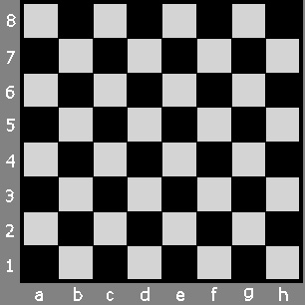
DAS SPIEL
Dame

Slide 3

Funktion Wie bewegen sich die Figuren?

Slide 4
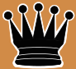
Funktion Wie bewegt sich die Dame?

Slide 5

Spielverlauf

Slide 6
Spielverlauf

Slide 7
Spielverlauf

Slide 8
Spielverlauf

Slide 9
Dame Anwendungsanalyse
Geschäftsprozess | Spiel eröffnen
Ziel, Ergebnisse | Spieler hat nächsten Zug gemacht
Akteure | Spieler
Vorbedingungen | Spieler ist eingeloggt, Spieler nimmt an Spiel teil, Spieler ist an der Reihe
Auslösendes Ereignis | Spieler ruft Spiel auf
Nachbedingung bei Erfolg | Nächster Spieler ist an der Reihe
Nachbedingung bei Fehlschlag | Spieler ist immer noch an der Reihe
Eingehende Daten | Letzte durchgeführter Spielzug
Ausgehende Daten | -
Ablauf | Spieler ruft Spiel auf Spieler mit weißen Figuren bewegt Figur als erstes System checkt Regelwerk System wendet Regelwerk an Nächster Spieler ist dran
Erweiterungen | -
Alternativen | -

Slide 10
Dame Anwendungsanalyse
Geschäftsprozess | Figur schlagen
Ziel, Ergebnisse | Spieler hat nächsten Zug gemacht
Akteure | Spieler
Vorbedingungen | Spieler ist eingeloggt, Spieler nimmt an Spiel teil, Spieler ist an der Reihe
Auslösendes Ereignis | Spieler ruft Spiel auf
Nachbedingung bei Erfolg | Nächster Spieler ist an der Reihe
Nachbedingung bei Fehlschlag | Spieler ist immer noch an der Reihe
Eingehende Daten | Letzte durchgeführter Spielzug
Ausgehende Daten | Anzahl verbleibende Figuren
Ablauf | Spieler ruft Spiel auf Spieler bewegt Figur System checkt Regelwerk System wendet Regelwerk an Nächster Spieler ist dran
Erweiterungen | 5a) Gleicher Spieler ist erneut dran, weiter mit 2) 5b) Spieler hat keine Möglichkeit mehr eine Figur zu bewegen, weiter mit 3)
Alternativen | 6a) Spieler schlägt eine Figur des Gegners, weiter mit 2)

Slide 11
Dame Anwendungsanalyse
Geschäftsprozess | Zug machen
Ziel, Ergebnisse | Spieler hat nächsten Zug gemacht
Akteure | Spieler
Vorbedingungen | Spieler ist eingeloggt, Spieler nimmt an Spiel teil, Spieler ist an der Reihe
Auslösendes Ereignis | Spieler ruft Spiel auf
Nachbedingung bei Erfolg | Nächster Spieler ist an der Reihe
Nachbedingung bei Fehlschlag | Spieler ist immer noch an der Reihe
Eingehende Daten | Letzte durchgeführter Spielzug
Ausgehende Daten | -
Ablauf | Spieler bewegt Figur System checkt Regelwerk System wendet Regelwerk an Nächster Spieler ist dran
Erweiterungen | 5) Spieler bewegt die Figur vor eine eigene weitere Figur
Alternativen | -

Slide 12
Dame Anwendungsanalyse
Geschäftsprozess | Figur an den gegnerischen Spielfeldrand bewegen
Ziel, Ergebnisse | Spieler hat nächsten Zug gemacht
Akteure | Spieler
Vorbedingungen | Spieler ist eingeloggt, Spieler nimmt an Spiel teil, Spieler ist an der Reihe
Auslösendes Ereignis | Spieler ruft Spiel auf
Nachbedingung bei Erfolg | Nächster Spieler ist an der Reihe
Nachbedingung bei Fehlschlag | Spieler ist immer noch an der Reihe
Eingehende Daten | Letzte durchgeführter Spielzug
Ausgehende Daten | -
Ablauf | Spieler ruft Spiel auf Spieler bewegt Figur System checkt Regelwerk System wendet Regelwerk an Nächster Spieler ist dran
Erweiterungen | 5a) Gleicher Spieler ist erneut dran, weiter mit 2) 5b) Spieler hat keine Möglichkeit mehr eine Figur zu bewegen, weiter mit 3)
Alternativen | 6a) Spieler schlägt eine Figur des Gegners, weiter mit 2)

Slide 13
Data Dictionaries
Name | Beschreibung | Eigenschaft | Verwendung | Instanzen
Spieler | Ein angemeldeter Spieler. Kann beliebig viele Spiele spielen. Zugleich in entweder schwarz oder weiß | Farbe der Spielsteine | Bestimmt eine angemeldete Person deren Spielzüge | 2
Figur | Kann sich bewegen und andere Figuren schlagen. | Farbe und die Bewegungs- und schlag Richtung | Spielraum einnehmen und Figuren schlagen | 24
Dame | Kann sich bewegen und andere Figuren schlagen. | Farbe und die Bewegungs- und schlag Richtung | Spielraum einnehmen und Figuren schlagen | 0…*

Slide 14
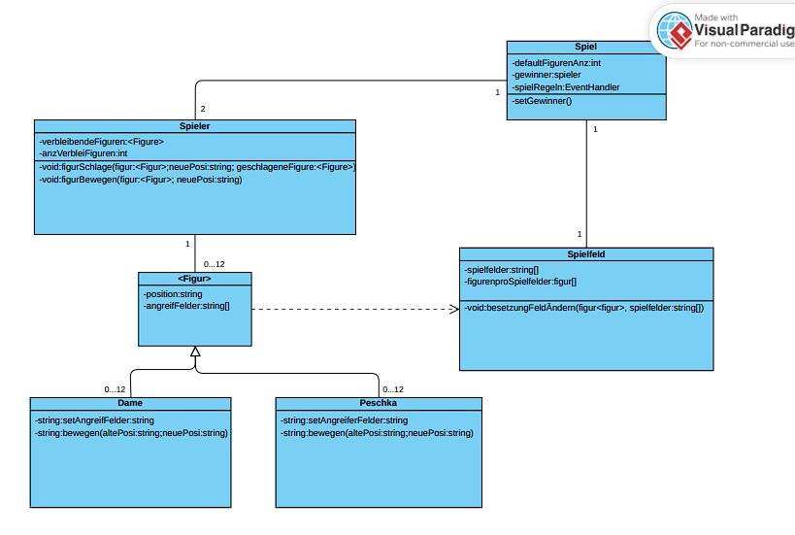

Klassendiagram
Notes:
- Spieler kann 0-12 Figuren besitzen
- Jede Figur ist entweder eine Dame oder Bauer
- Es gibt nur 1 Spielfeld
- Spieler hat die int variable mit den verbleibenden Figuren (diese sind gespeichert als variable <Figure> = Array)
- Jede Figur hat ihre Position → und die angreifbaren Felder sind abgespeichert
- Der Spieler kann durch 2 Methoden es triggern entweder schlagen oder Bewegen → also er macht was mit den Figuren
- abstrakte Klassen sind nur Vorlagen, daraus kann man nichts generieren, kann nur benutzt werden für die Vererbung
- Dame und Bauern erben von abstrakte Klasse Figur
- Spieler aktiviert auch die Bewegungen der einzelnen Figuren durch gestrichelten Pfeil
- das Spielfeld muss neu bestimmt werden, er kriegt die neue Position der Figur mit und speichert diese ab bzw. erneut den alten Stand
- Das Spiel selber bestimmt mit der Funktion setGewinner anhand der Anzahl der verbleidenden Figuren wer gewonnen hat

Slide 15
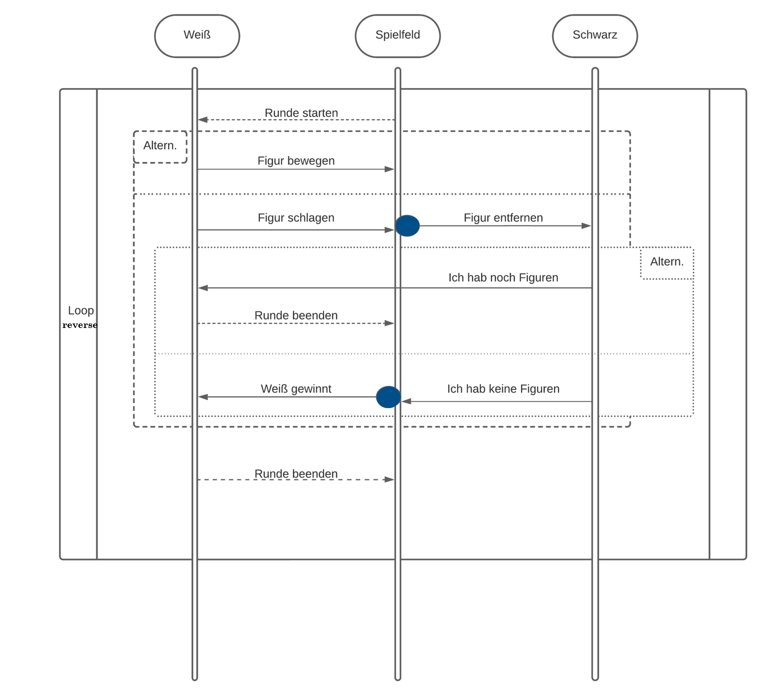
Sequenzdiagramm

Slide 16

Danke für Eure Aufmerksamkeit

